Slide 1

Train Test Split SRL

Slide 2

Análisis de Campaña de Marketing para predicción de resultados futuros

Slide 3
Presentación de la
Empresa

Slide 4
Empresa de Marketing y Publicidad, dedicada a campañas publicitarias de productos de terceros
Canales de difusión: Catálogos y Redes Sociales (web)

Slide 5
Objetivos para la próxima campaña

Slide 6
Conocer y definir a nuestro cliente objetivo
Saber que productos son los más comprados
Enfocarnos en el segmento elegido para las próximas campañas

Slide 7
Salarios anuales
Nos enfocamos en un rango de $90K a $110K de salario anual
Luego vemos como fue la aceptación de la última campaña de marketing

Slide 8
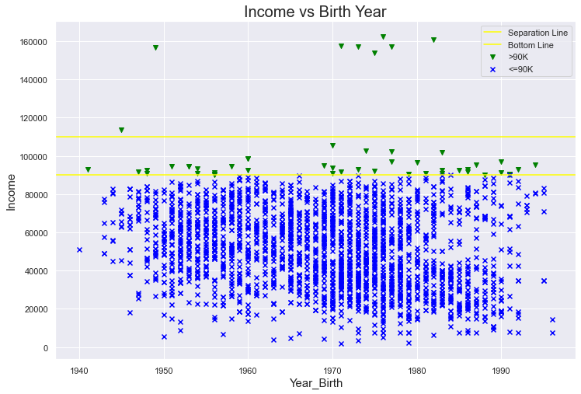

Slide 9
Encontramos que las personas que nacieron a partir de 1970, y tienen un salario anual entr $90K y $110K, están más predispuestas a aceptar nuestra campaña publicitaria

Slide 10
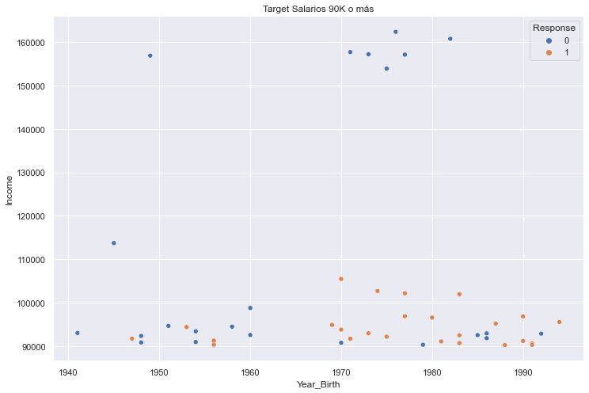

Slide 11
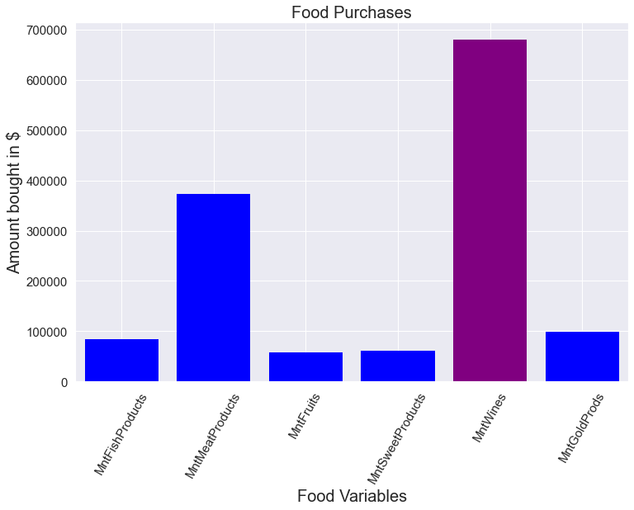
Además, sabemos que el vino es el producto más vendido anualmente

Slide 12
Si cruzamos nuestra nueva data, con la cantidad de hijos por cada uno de esos clientes, obtenemos que los clientes sin hijos son los que más vino compran

Slide 13
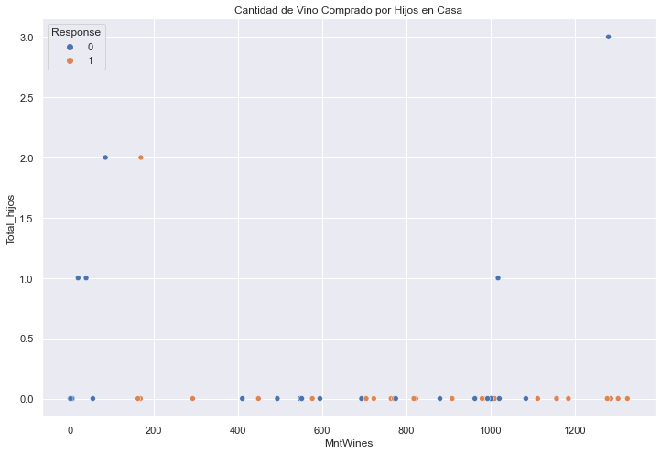

Slide 14
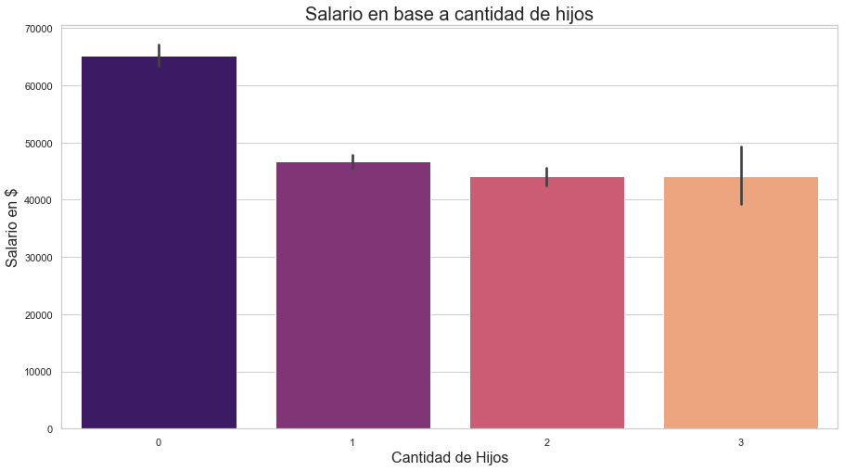
Además, observamos que cuantos menos hijos, mayor salario

Slide 15
Vamos a tomar a los clientes con un gasto anual total entre $1000 y $2500 con respecto a su ingreso.

Slide 16
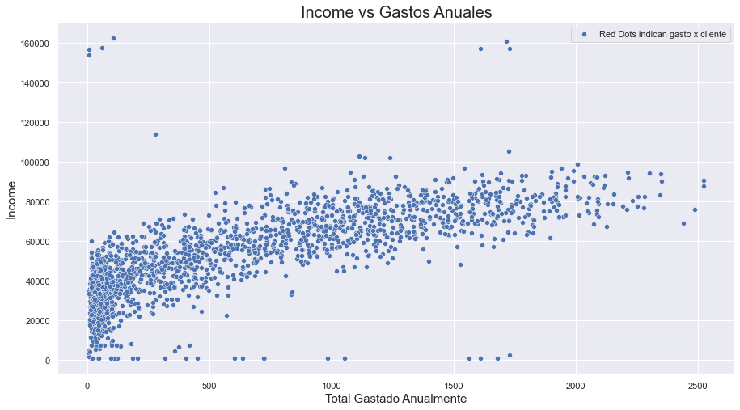

Slide 17
Entonces, ¿Cómo es nuestro cliente ideal?

Slide 18
Nació a partir de 1970
Gana entre $90K y $110K
No tiene hijos
Su gasto anual es entre $1000 y $2500
La mayor parte de su salario la consume en vino

Slide 19
Algoritmo Predictivo:
Random Forest

Slide 20
Dadas las siguientes variables:
Cantidad de Hijos
Compra Anual de Vino
Gastos Anuales
Estatus Marital
Edad
Educación
Income

Slide 21
Intentaremos predecir la probabilidad de que nuestro cliente objetivo acepte la campaña de marketing

Slide 22

Cliente random que reúne nuestros requisitos
NO: 46 %
SI: 53 %

Slide 23
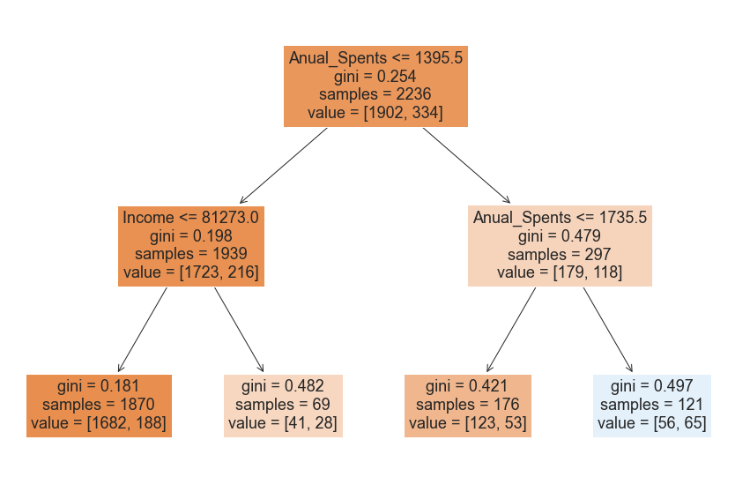
Ejemplo de un árbol del Random Forest
Nos enfocamos en Gastos Anuales mayores a $1400 y Salarios entre $90K y $110K

Slide 24

¡La próxima campaña se debería enfocar en la venta de vino para el segmento de clientes enfocado!

Slide 25


